Slide 1
Külföldi szentjeink
Szent Ilona

Slide 2
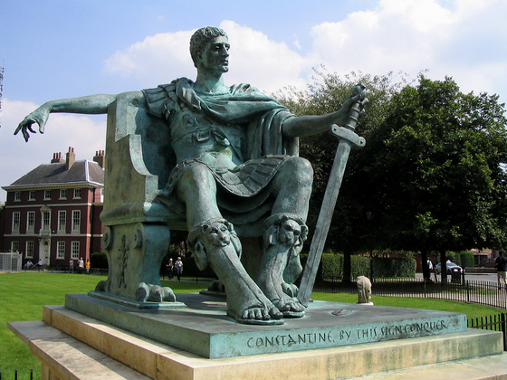
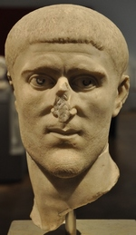
Szent Ilona élete
Flavia (Fulvia) Iulia Helena, más néven Szent Ilona, Szent Heléna Drepanumban született 248-ban . Constantius Chlorus első felesége, Nagy Konstantin császár édesanyja.

Slide 3
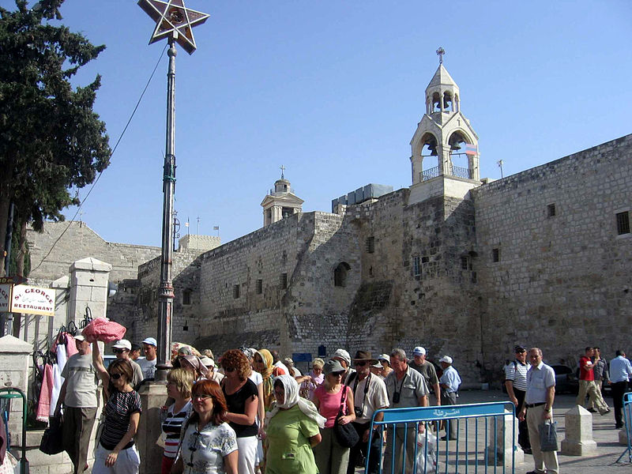
Miután Constantinus kivégeztette fiát, 326-ban a Szentföldre zarándokolt, bejárta a kereszténység szent helyeit, templomokat építtetett Betlehemben, az Olajfák hegyén.

Slide 4
A hagyomány neki tulajdonítja Jézus keresztjének megtalálását, ezért lett a régészek védőszentje. A bányászok védőszentjének is tartják.
A legenda szerint Jézus keresztjének megtalált darabjait egy gyógyíthatatlan nőhöz vitte, aki meggyógyult tőle.
Neki köszönhetőek a napkeleti bölcsek maradványainak megtalálása is.

Slide 5
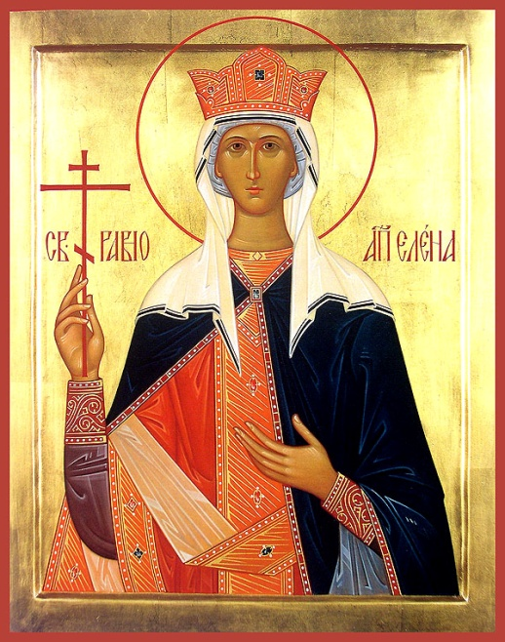
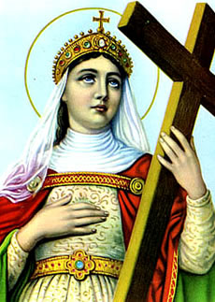
Szentként tisztelik, ünnepe a katolikus egyházban augusztus 18-án van.
Az etiópok, az anglikán és az ortodox egyház is szentként néz rá.

Slide 6
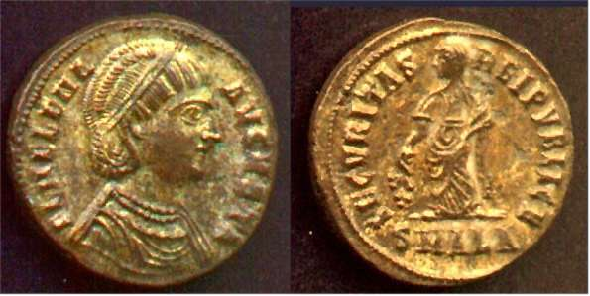
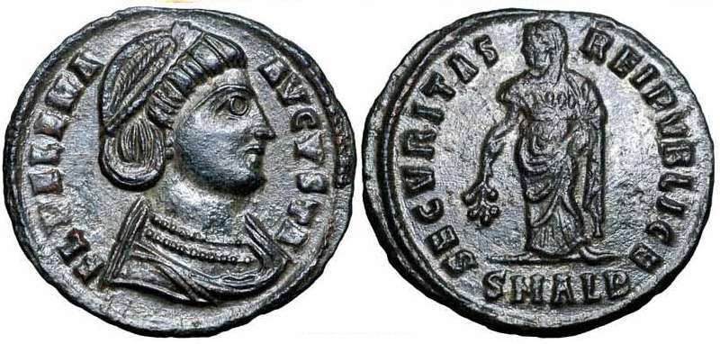
Érmékre is nyomták az arcképét

Slide 7
Források
www.google.hu
www.wikipédia.hu

